Slide 1
Innovar para cuidar: cambio climático, inteligencia artificial y colaboración global en salud pública
Una mirada interdisciplinaria para enfrentar los desafíos sanitarios del siglo XXI

Slide 2
https://vocal.media/earth/what-is-the-history-of-earth

Slide 3
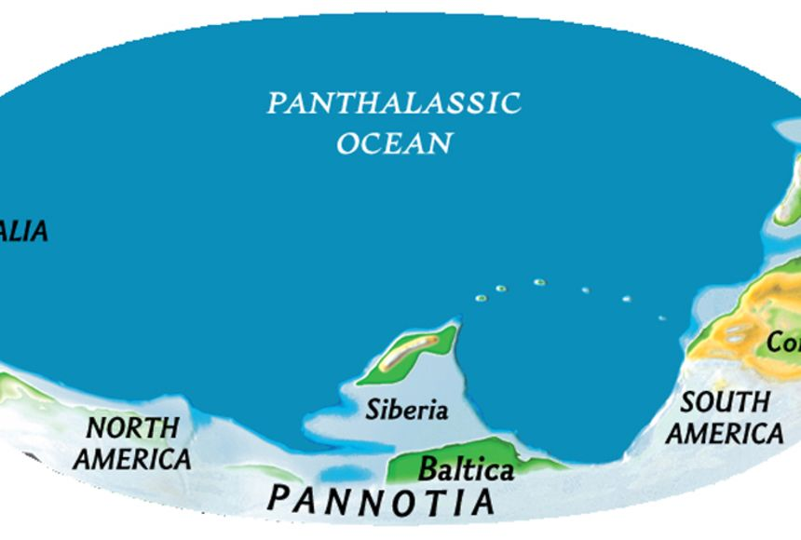
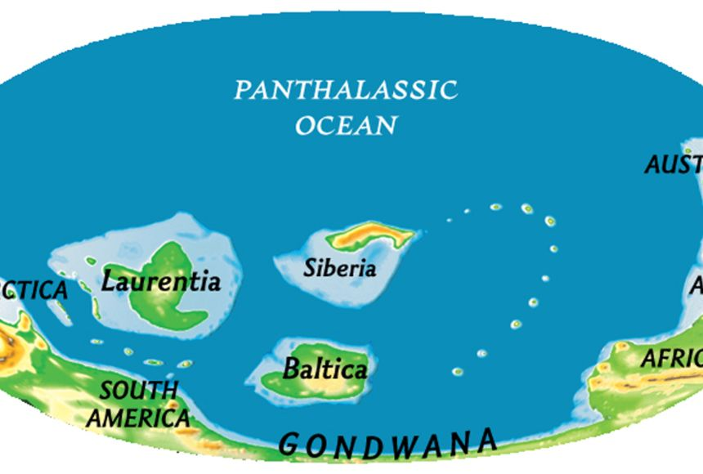
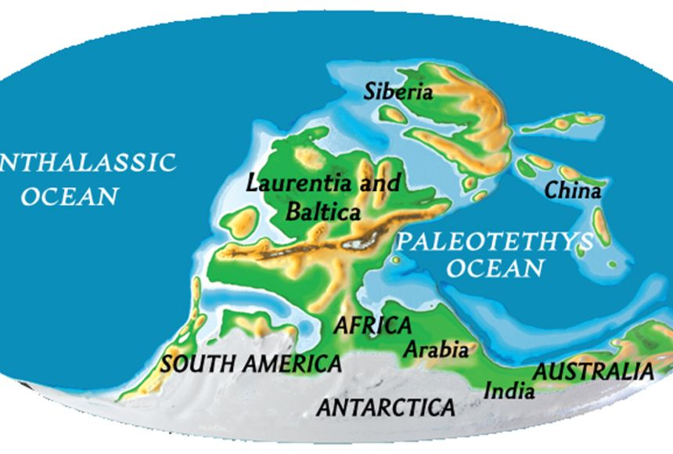
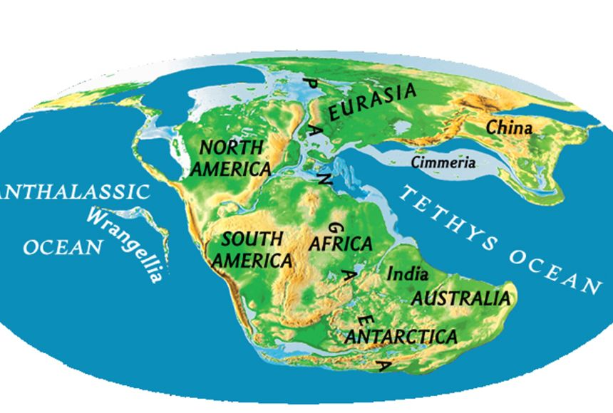
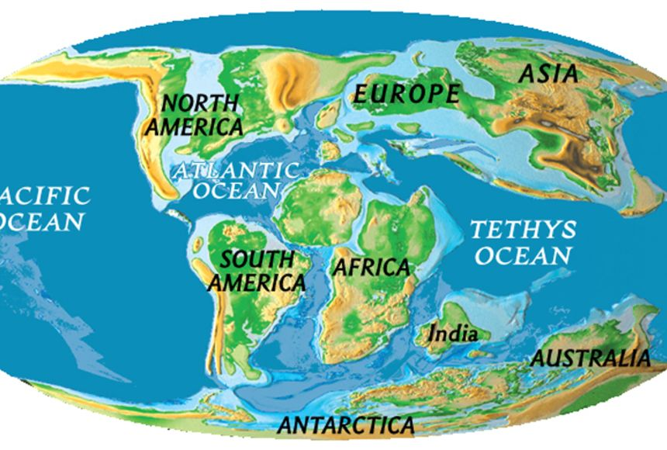
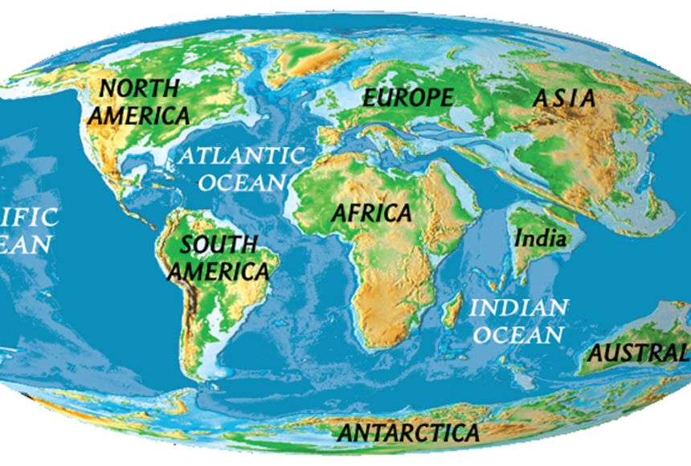
https://education.nationalgeographic.org/resource/continental-drift/

Slide 4
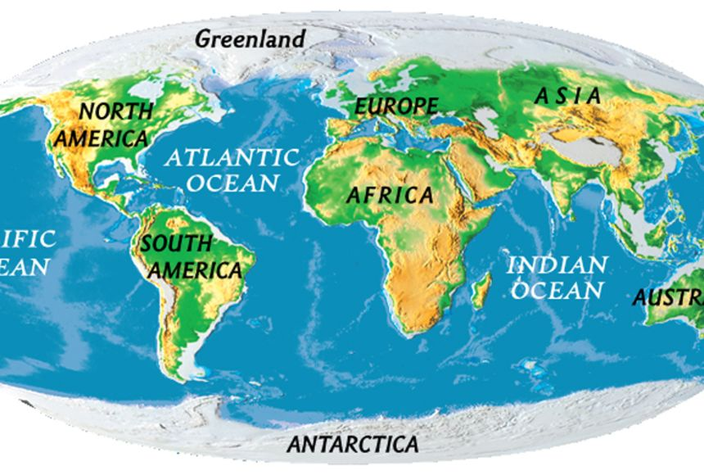
https://education.nationalgeographic.org/resource/continental-drift/

Slide 5
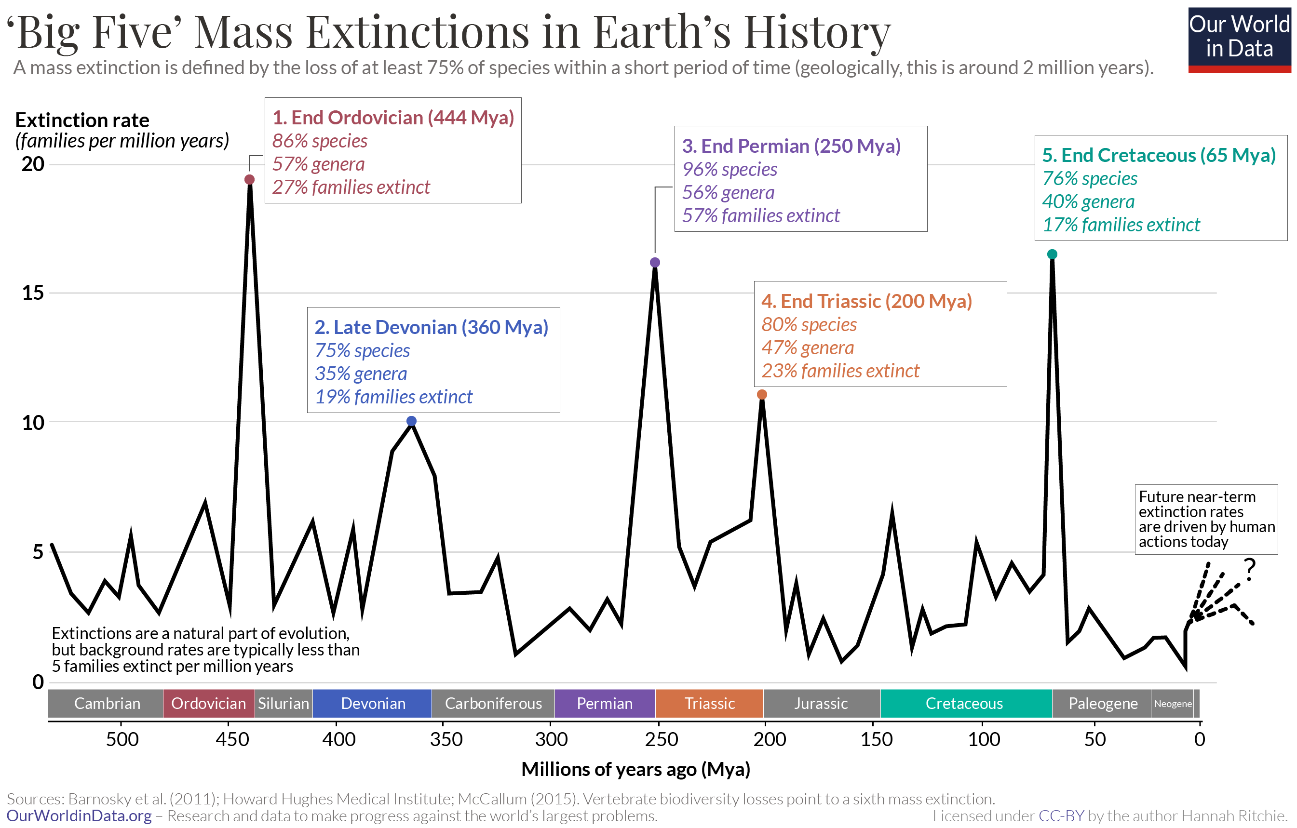

Slide 6
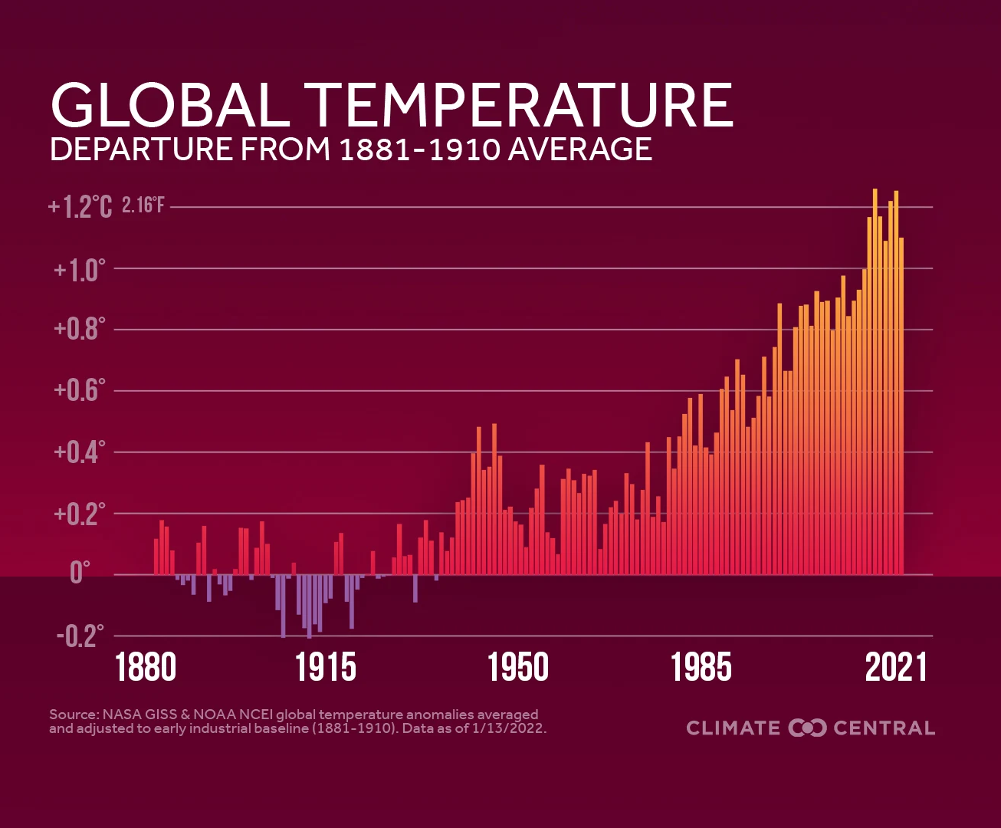
Calentamiento Global vs. Cambio Climático
El calentamiento global se refiere al calentamiento a largo plazo del planeta.
https://www.climatecentral.org/climate-matters/2021-review-global-temps

Slide 7
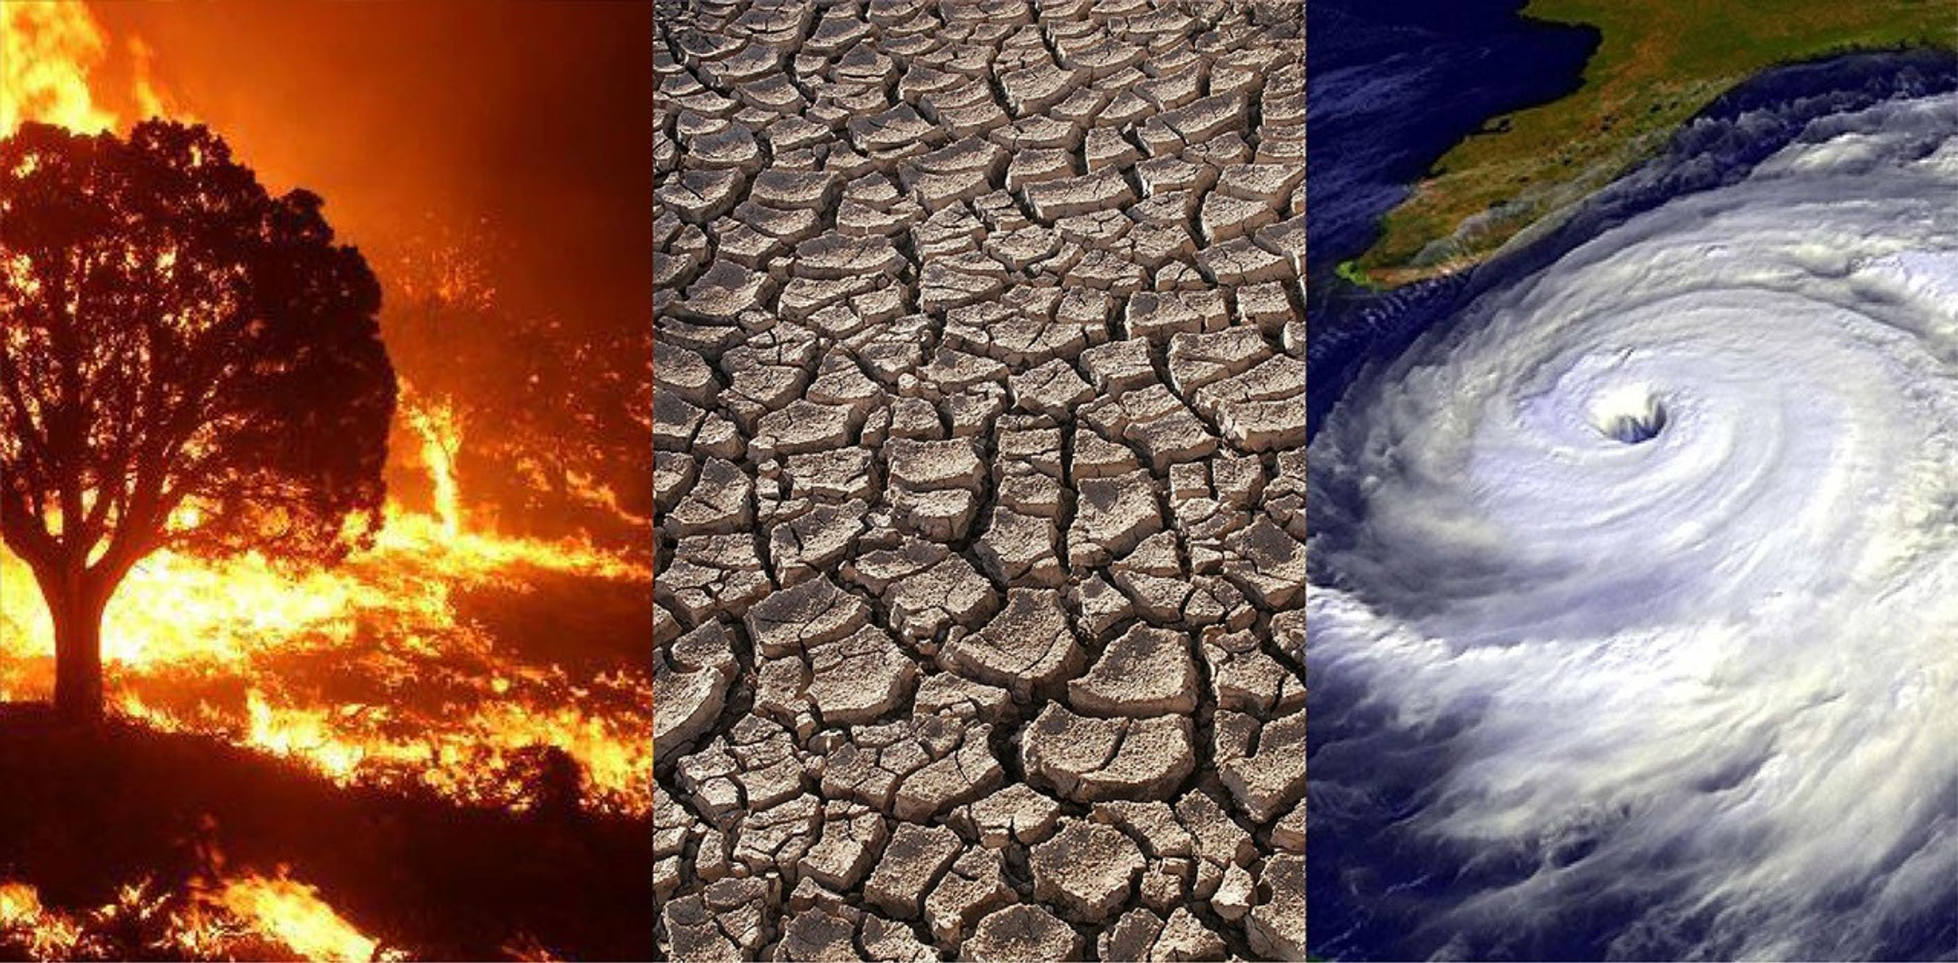
¿Qué es el Cambio Climático?
El cambio climático se refiere a la gama más amplia de cambios que están ocurriendo en nuestro planeta.

Slide 8
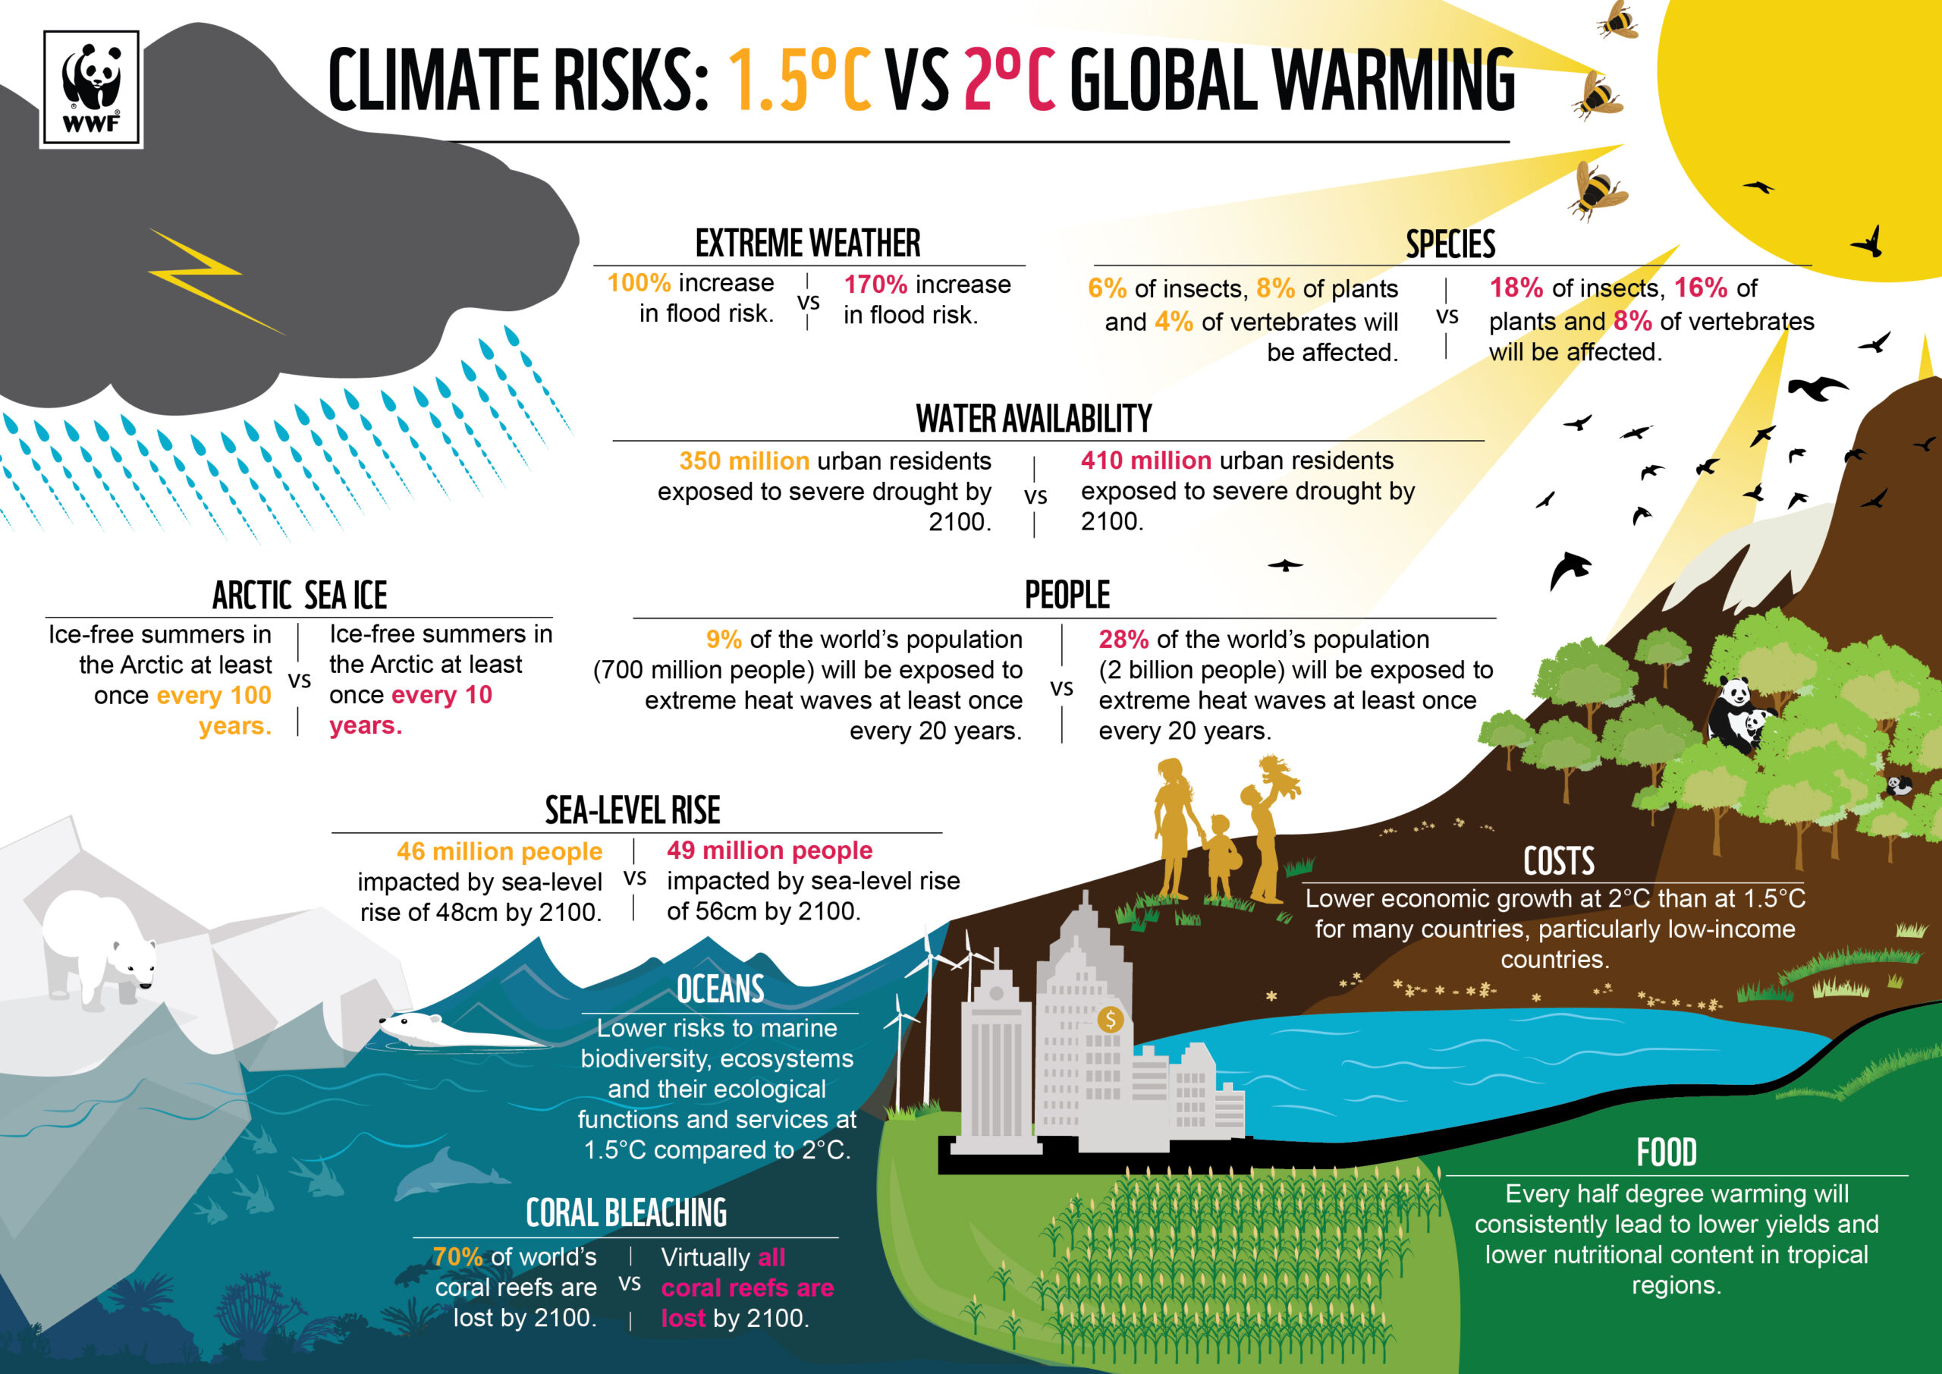
Efectos del cambio climático.
https://platbos.co.za/global-warming-and-climate-change/

Slide 9
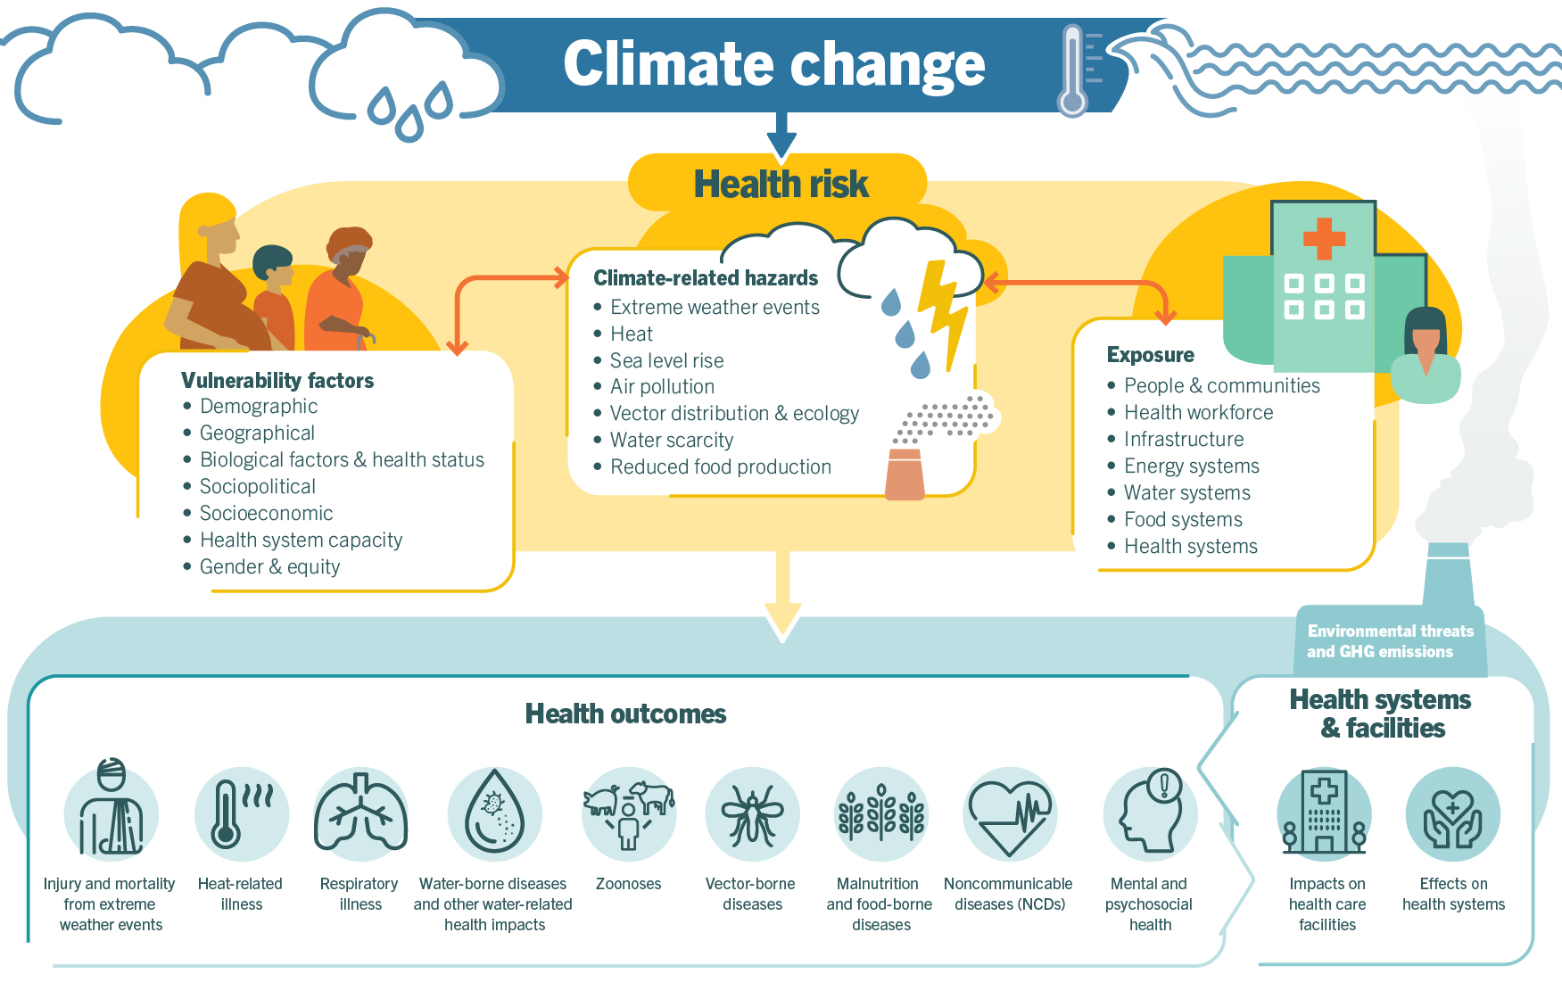
Impacto del cambio climático sobre la salud pública
https://www.who.int/news-room/fact-sheets/detail/climate-change-and-health

Slide 10
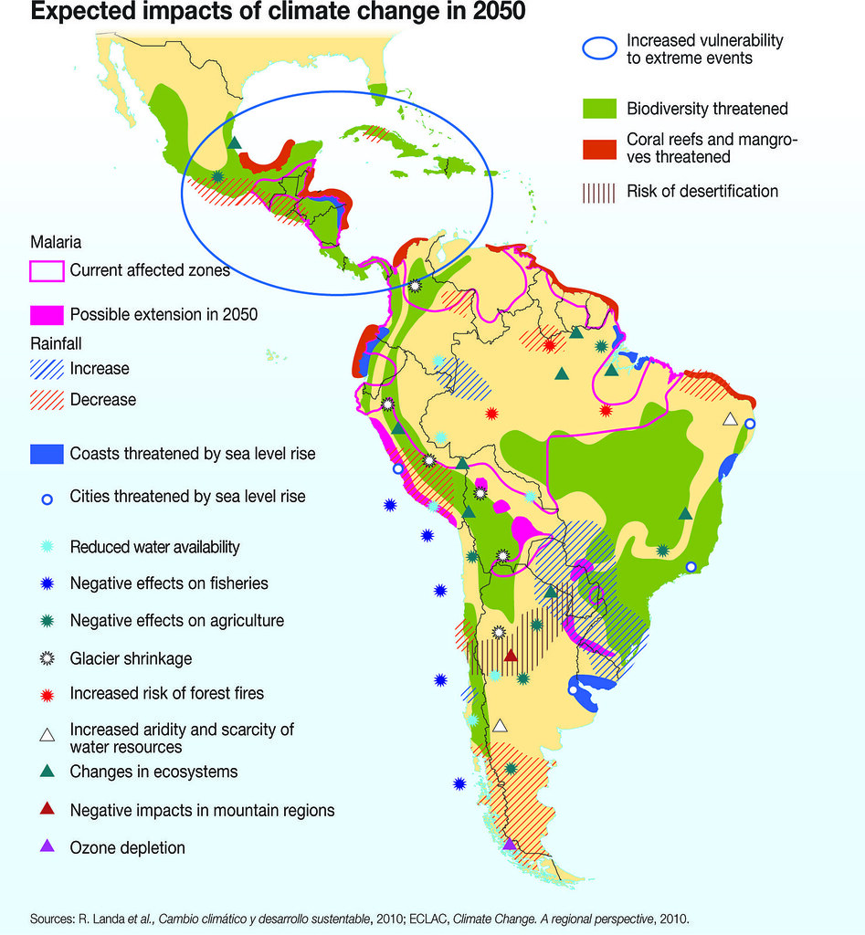
Impactos del cambio climático en Latinoamérica

Slide 11
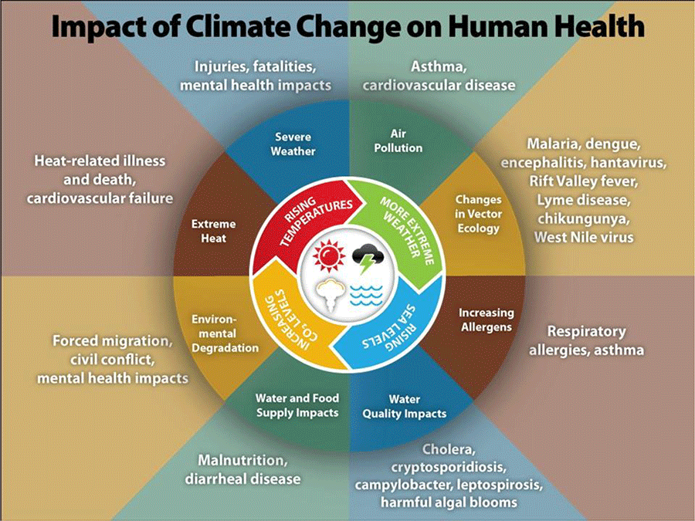
Impactos del cambio climático en términos de salud pública en Latinoamérica

Slide 12
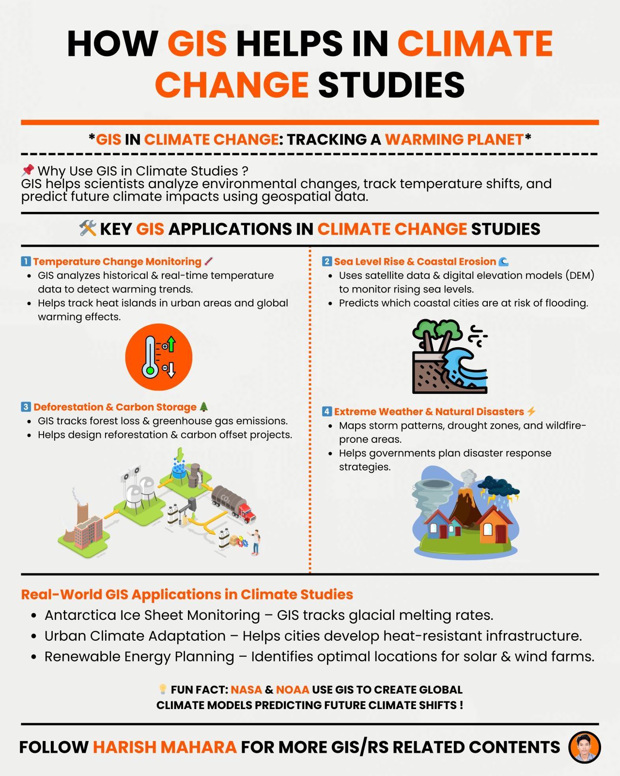
El papel de la tecnología
Teledetección y monitoreo satelital para prevenir y gestionar riesgos climáticos
Modelos predictivos con inteligencia artificial para anticipar brotes sanitarios
Sistemas de Información Geográfica (SIG) para análisis territorial y toma de decisiones
Plataformas digitales para vigilancia epidemiológica en tiempo real
Ciberseguridad y gobernanza de datos sanitarios

Slide 13
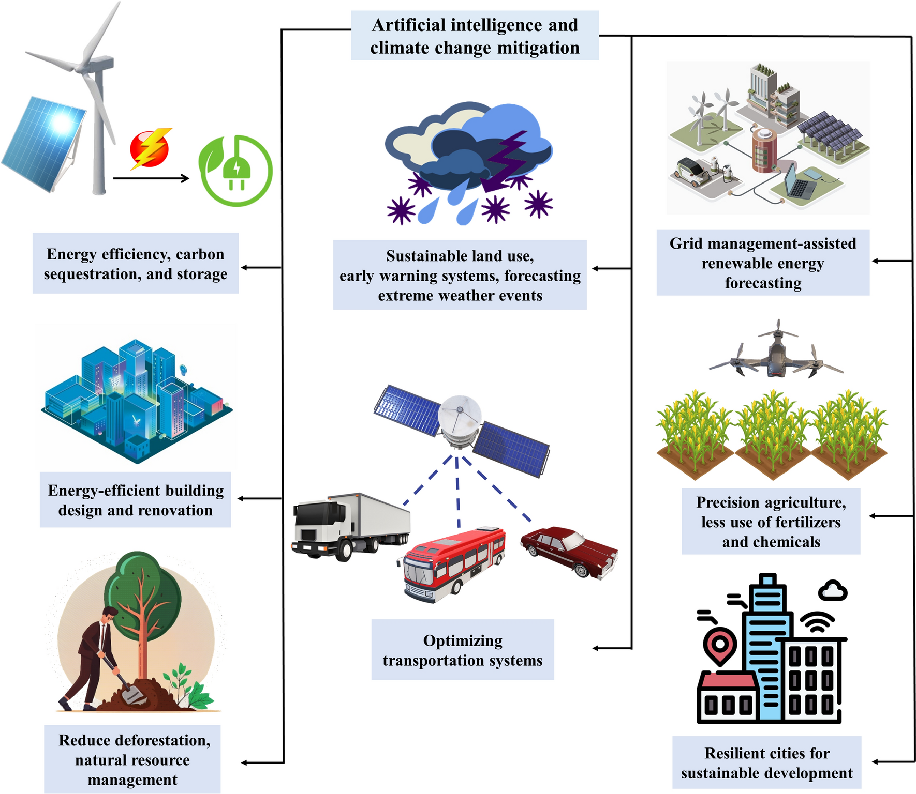
Aplicaciones de Inteligencia Artificial
Predicción de expansión de enfermedades vectoriales según condiciones ambientales
Análisis de grandes volúmenes de datos climáticos y sanitarios
Soporte a decisiones clínicas en eventos de emergencia
Reconocimiento de patrones y alertas tempranas en zonas de riesgo
Apoyo a la planificación de recursos sanitarios frente a eventos extremos

Slide 14
Colaboración global y ciencia ciudadana
Integración de redes regionales de monitoreo (ej. Academia Copernicus México)
Recolección de datos a través de plataformas abiertas y participativas
Fortalecimiento de capacidades locales en tecnología aplicada
Difusión de buenas prácticas y estandarización de protocolos
Involucramiento ciudadano para vigilancia y respuesta comunitaria

Slide 15
Conclusiones
El cambio climático es una amenaza creciente para la salud pública, especialmente en regiones vulnerables.
La tecnología, especialmente la inteligencia artificial y los SIG, ofrece herramientas clave para anticipar, responder y planificar.
La colaboración interinstitucional y la participación social son esenciales para enfrentar estos desafíos de manera efectiva y sostenible.

Slide 16
Dr. Oscar G. Cárdenas Hernández
Departamento de Ecología y Recursos Naturales
Centro Universitario de la Costa Sur
Universidad de Guadalajara
oscar.cardenash@academicos.udg.mx
https://www.linkedin.com/in/oscar-cardenash/
(317) 388-2687

